Slide 1

Elméleti fuzzy következtetési rendszer a csalásgyanús esetek korai felismerésére a gépjármű biztosítási ágazatban
Váradi Péter
PhD hallgató, OE BDI

Slide 2
Tartalom
Biztosítás és káresemény
Gépjármű biztosítási csalás
Gépjárműkárrendezés adatai
Alkalmazott Fuzzy rendszerek
Vizsgált modell
Eredmények
Következtetések

Slide 3
Biztosítás
A biztosító a szerződésben megjelölt káresemények bekövetkeztekor átvállalja a kockázatot.
Élet
Nem élet
  Vagyon
  Gépjármű
    Kötelező felelősség
    Casco
  Tevékenyégi felelősség
Notes:
Gépjármű kár
Ki okozza kinek a kárt.

Slide 4
Gépjármű biztosítási csalás
Biztosítási csalásról akkor beszélhetünk, amikor az igénylő alaptalan, indokolatlan kártérítési igény benyújtásával igyekszik anyagi előnyre szert tenni.
Visszaélések :
    Jogalapi
    Műszaki
    Összegszerűségi
Szubjektív
Ismétlődések, trendek megfigyelhetők.
Notes:
Ezek az esetek súlyos gazdasági károkat okozhatnak. Ennek következtében a csalárd esetek felderítése manapság fontos kérdés, különösen a gépjármű-felelősségbiztosítási piac esetében.
Kritikus infrastruktúra, közlekedés amely a gazdasági vonatkozásai is magába foglalja.
A biztosítási csalás olyan helyzetként határozható meg, amikor egy személy vagy szervezet hamis, valótlan állításokat nyújt be annak érdekében, hogy olyan pénzügyi kártérítéshez vagy valamilyen juttatáshoz jusson, amelyre nem jogosult. A felderítésre több különböző technika is alkalmazható.

Slide 5
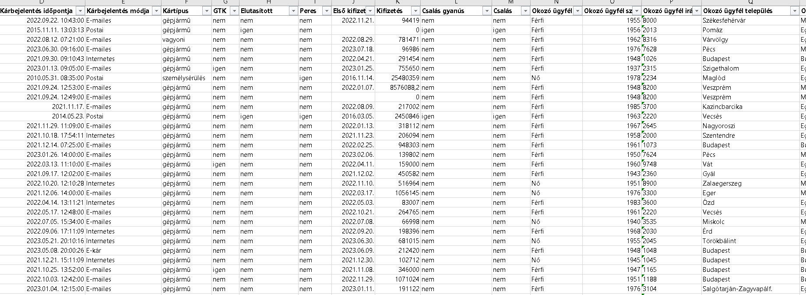
Gépjárműkárrendezés adatai
Díjfizetésgyakorisága
Káridőpont
Kárbejelentés időpontja
Kárbejelentés módja
Okozó/ károsult ügyfél születési éve
Okozó/ károsult ügyfél iránytószám
Okozó/ károsult ügyfél település
Okozó/ károsult ügyfél megye
Károsult üyfél születési éve
Kárkifizetés
Okozó/ károsult jármű fajta
Okozó/károsult jármű gyártmánya
Okozó/ károsult jármű típusa
Okozó/ károsult jármű gyártási éve
Okozó/ károsult jármű értéke

Slide 6
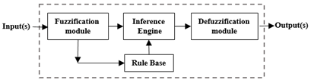
Alkalmazott Fuzzy rendszerek
Négy alapvető modul:
    Fuzzifikáció
    Szabálybázis
    Következtető motor
    Defuzzifikáció
Ebben a tanulmányban egy Mamdani-típusú, több bemenetű, egy kimenetű Fuzzy következtetési rendszer kerül bemutatásra a gépjármű-biztosítási csalás valószínűségének becslésére.
Notes:
A FIS négy alapelemből áll: a fuzzifikációs modult az adatok átalakítására használják a független és kimeneti változók tagsági függvényeinek meghatározásával. A következő, szabálybázisnak nevezett részben a szakértői tudás kerül meghatározásra. A rendelkezésre álló ismeretanyag betáplálására HA ...antecedens(ek)... AKKOR ...következmény(ek)... alakban felírt szabályokat használnak a rendelkezésre álló tudásbázis leírására. A FIS központi egysége a következtető motor, ebben a szakaszban a szabályok aktiválása megtörténik, a tüzelési szintek kerülnek meghatározásra és létrejön az adott szabályhoz tartozó kimeneti fuzzy halmaz. Mivel a fuzzy halmazok nehezen értelmazhetők közvetlenül a rendszer jellemzésére, a FIS utolsó lépése a defuzzifikáció, amely egyfajta fordítás jellegű műveletnek tekinthető. A kimeneti tagsági függvényből helyettesítő crisp értéket hozunk létre.

Slide 7
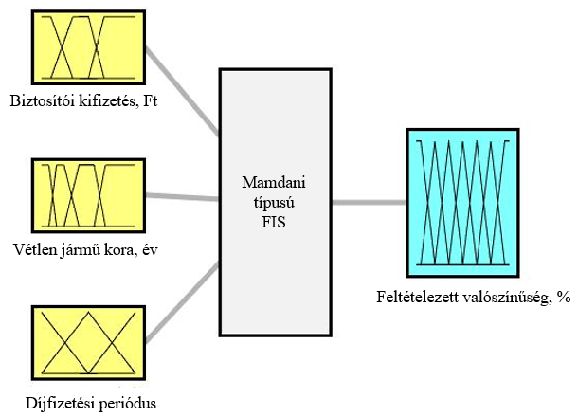
Alkalmazott Fuzzy rendszerek
Ebben a tanulmányban egy Mamdani-típusú, több bemenetű, egy kimenetű Fuzzy következtetési rendszer kerül bemutatásra a gépjármű-biztosítási csalás valószínűségének becslésére.
A modell a kártérítési ügyek előzetes vizsgálata során ígéretes eredményeket hozhat.
Lefedő szabálybázis
Defuzzifikáció súlyponti módszerrel
Notes:
Három független bemeneti változót választottunk a kezdeti stádiumban a gyanú felkeltésére. Ezek az alábbiak: biztosítási kárkifizetés, Ft; a vétlen résztvevő jármű életkora, év; a kárt okozó fél biztosítási szerződésének fizetési időszaka .
Egyetlen kimenetként a biztosítási csalás hipotetikus, feltételezett valószínűségét, %, határoztuk meg.

Slide 8
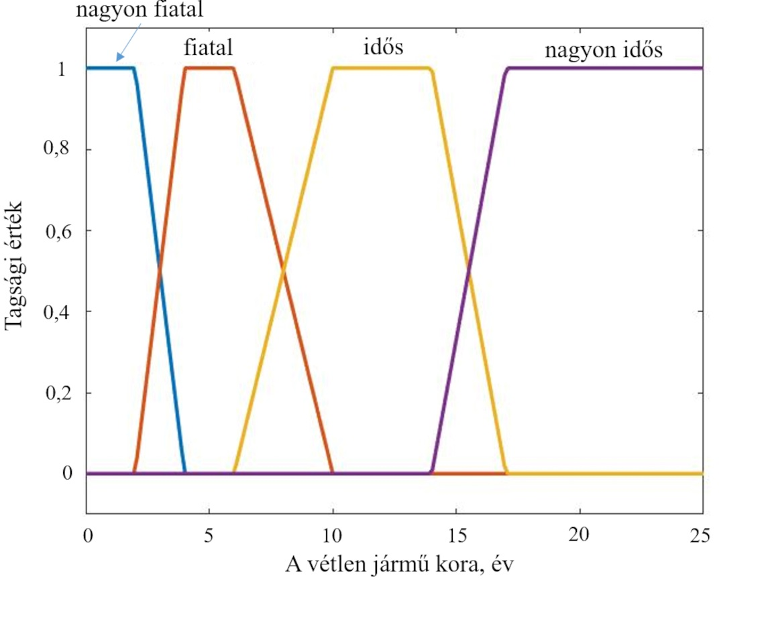
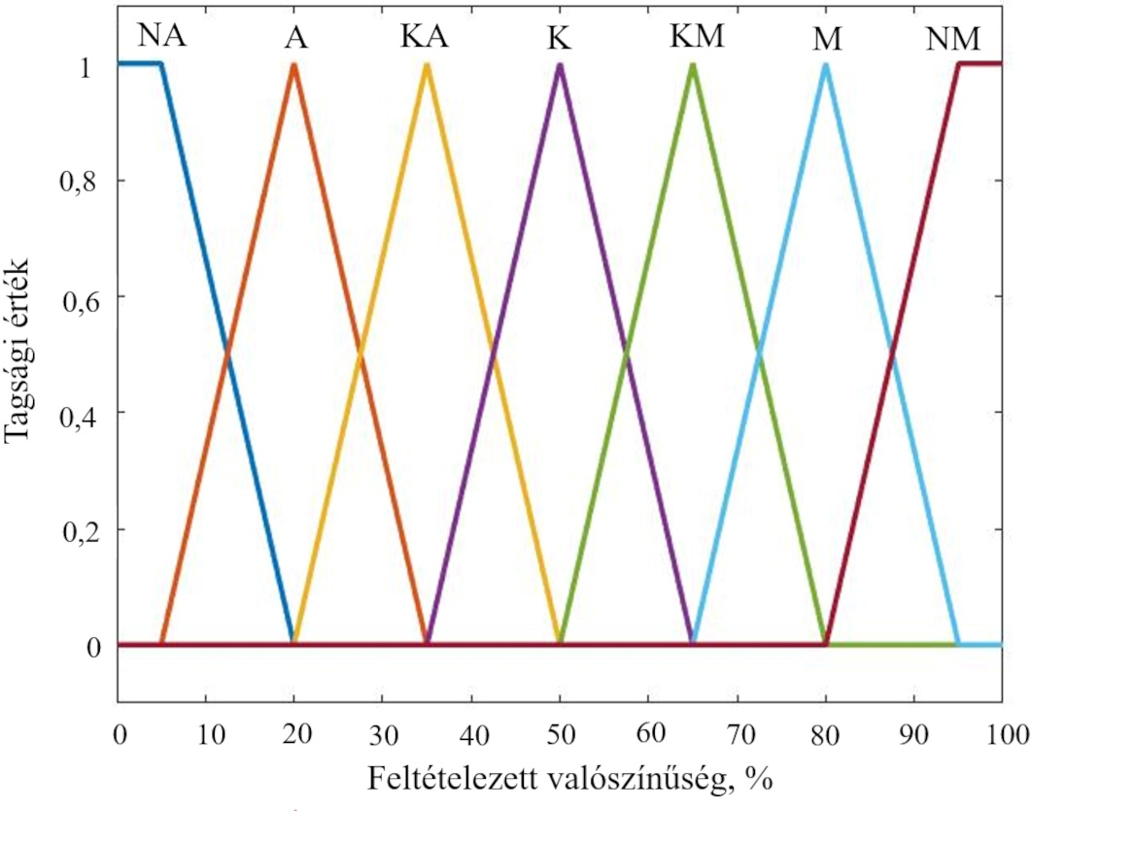
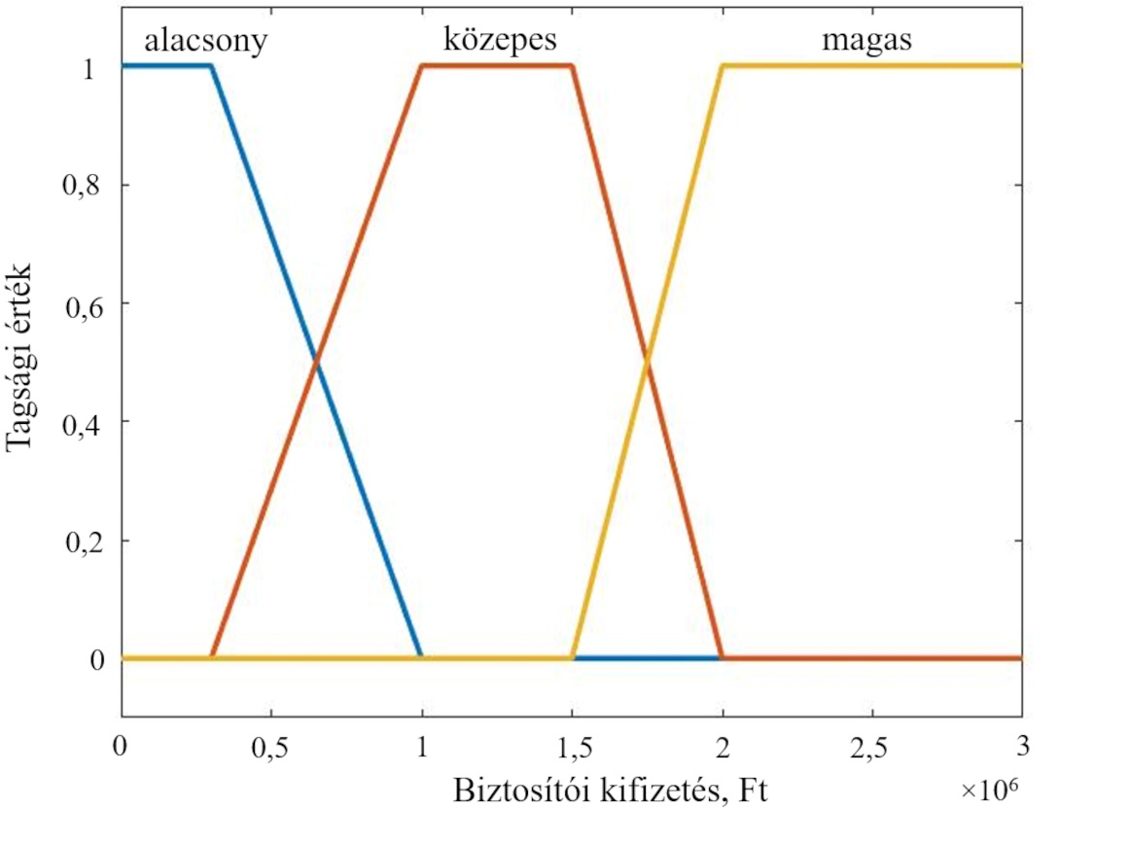
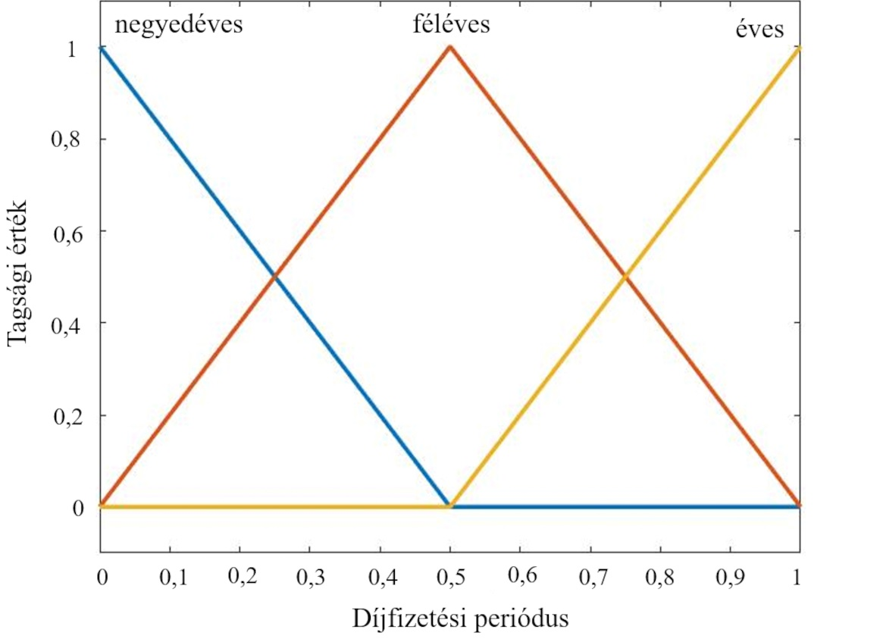
Vizsgált modell
Notes:
A modellalkotáshoz három független bemeneti változót választottunk: a biztosítási kifizetést, Ft; a vétlen résztvevő jármű életkorát, év; és a biztosítási szerződés kifizetési időszakát.
A modell létrehozásának első lépése a fuzzifikáció, ami a tagsági függvények, partíciók és szintek meghatározását jelenti.
Az első bemeneti paraméter a biztosítási kifizetés, Ft, ahol a vizsgált intervallumban (0...3 000 000 Ft) három különböző szintet hoztunk létre: alacsony, közepes és magas szintet. Ehhez, trapéz alakú tagsági függvényeket használtunk.
A vizsgált vétlen résztvevő jármű években kifejezett életkorát tekintve négy különböző szintet határoztunk meg; a nagyon fiatal, fiatal, öreg és nagyon öreg járművek halmazát, melyeket szintén trapéz alakú tagsági függvényekkel írtunk le.
A biztosítási szerződés fizetési időszakát illetően három szintet definiáltunk az alábbiak szerint: negyedéves, féléves és éves. Az ábrán háromszög alakú tagsági függvényekkel történő leírása látható. Ebben az esetben az alacsonyabb értékek a biztosítási csalás magasabb szintjének gyanúját vetik fel.
Végül a biztosítási csalás becsült, feltételezett valószínűségét osztályoztuk. Hét háromszög alakú tagsági függvényt határoztunk meg

Slide 9
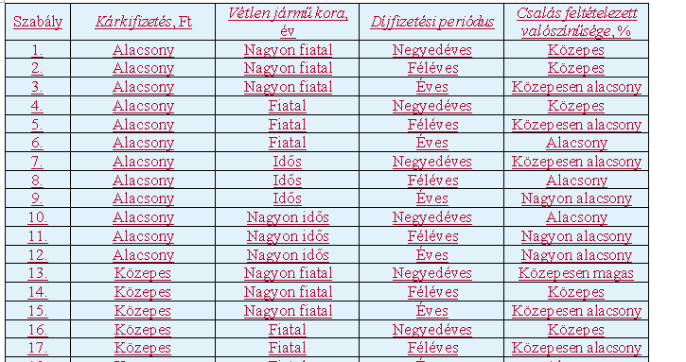
Vizsgált modell
Notes:
A független változók meghatározott szintjeit tekintve 36 lehetséges kombináció létezik. Ezen lehetséges esetek jellemzésére 36 szabályt határoztunk meg a bemeneti és a kimeneti változók összekapcsolására, így egy lefedő szabálybázist tudtunk megalkotni.

Slide 10
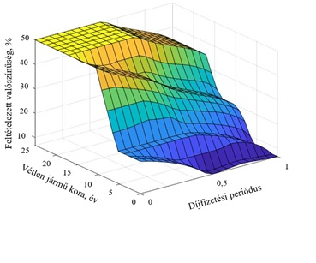

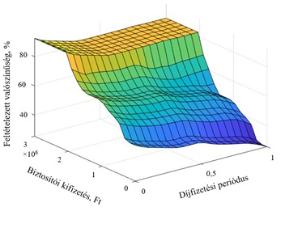
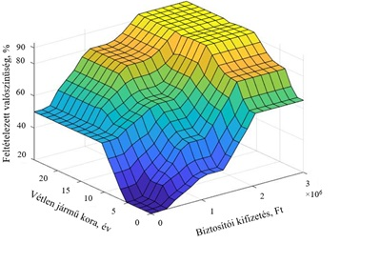
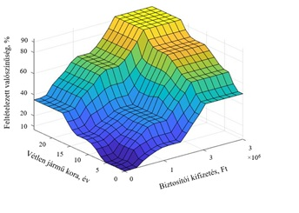
Eredmények
Notes:
A három bemeneti változóval rendelkező prediktív modell kimeneti eredményeit 3D-s grafikus ábrázolással csak úgy tehetjük meg, ha az egyik bemeneti változót állandó értéken tartjuk. Az alacsonyabb valószínűséget kékkel, a magasabbat pedig sárgával jelöljük.
Az ábra a feltételezett valószínűséget mutatja a vétlen résztvevő jármű életkorának és a fizetési időszaknak a függvényében. Ebben az esetben a biztosítási kifizetést két esetben vizsgáltuk: 150 000 Ft és 500 000 Ft összegű kártérítés esetén.

Slide 11
Következtetések
Kimutatható, hogy a bemeneti változók (a biztosítási kifizetés, a vétlen résztvevő jármű életkora és a kifizetési időszak) és a kimeneti paraméterként feltételezett valószínűség közötti kapcsolat leírható egy Mamdani-típusú fuzzy következtetési rendszerrel, mint előrejelzési modellel.
A bevezetett empirikus modell megfelelő hatékonysággal jellemzi a valós trendeket, tendenciákat.
Megállapítható, hogy a magasabb összegű kárkifizetés növeli a csalás esetek valószínűséget. Fiatalabb járművek esetében a kifizetési időszak hatása kevésbé lényeges; az életkor előrehaladtával azonban a kifizetési időszak időtartamának csökkenése a magasabb szintű gyanút eredményez.
Összességében elmondható, hogy a fent említett FIS hatékonyan alkalmazható az elsődleges gyanú felderítésére azokban az esetekben, amikor további vizsgálatok javasoltak.

Slide 12
Köszönöm a figyelmet
Váradi Péter
Közlekedésmérnök
PhD. Hallgató, Tanársegéd
varadi.peter@phd.uni-obuda.hu

